Slide 1
延时符

Slide 2
01
智能物联网
智慧教室操作说明
02
互动讨论
Operating instructions
03
I课助教管理软件

Slide 3
01
智能物联网

Slide 4
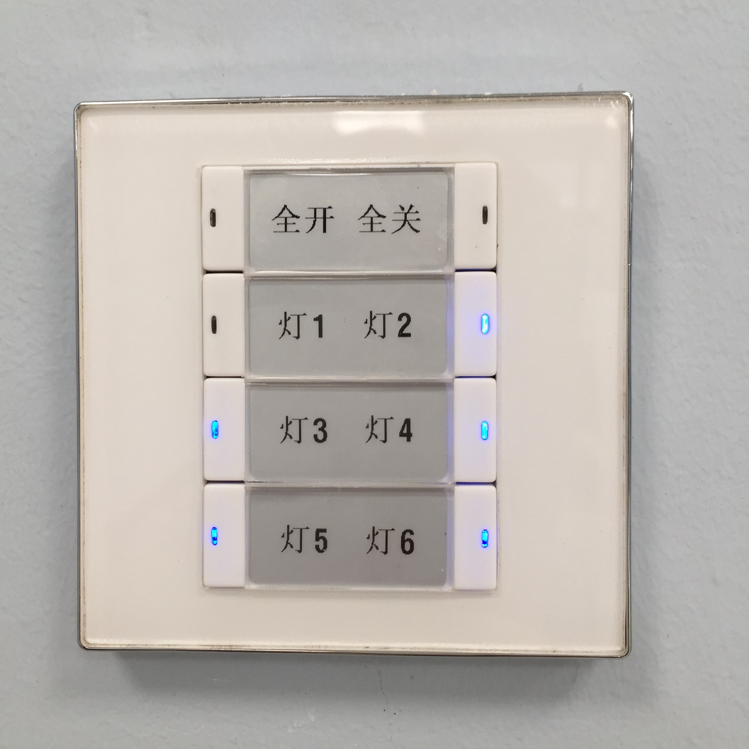
教学场景到位
1.老师在物联网面板上按“全开”，灯光、空调、窗帘等开到预设的状态；
2.老师在讲台的中控面板上插卡，开启电脑、投影机、幕布等多媒体设备。

Slide 5
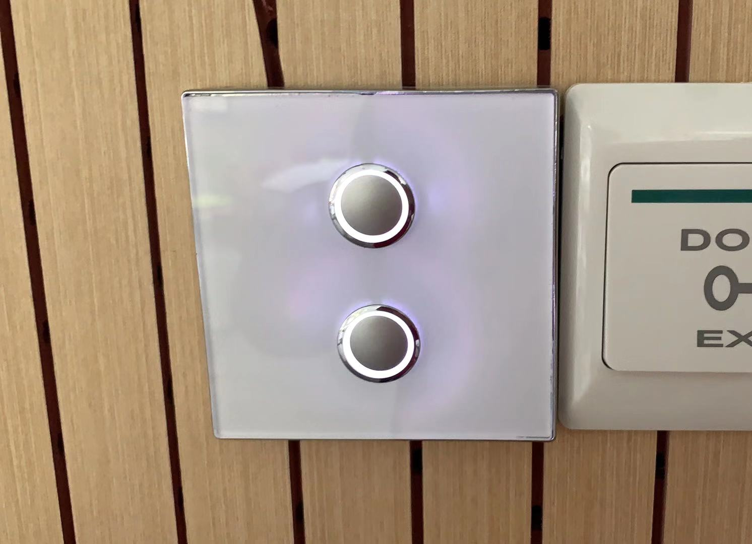
逻辑控制面板
1.老师按下按钮，教室内的设备会根据预先设定好的程序依次打开及关闭。
2.多在演示和来访者参观时使用

Slide 6
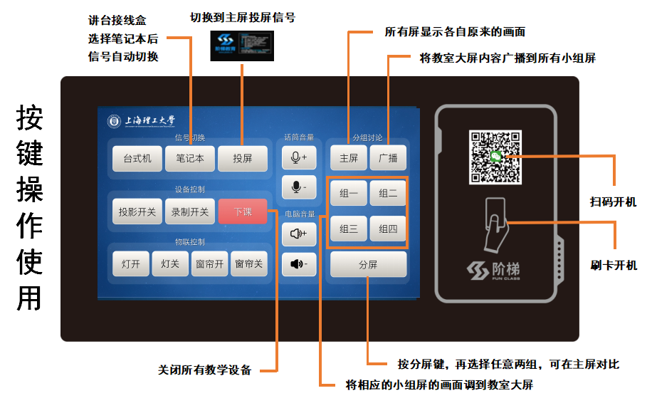
中控面板
切换到笔记本
切换到台式机
切换到中控投屏
注意：1.刷卡前请先观察下面板，若只有联网指示灯在亮，可以正常刷卡；若是所有指示灯都在闪烁，请等待一会（最长三分钟），直到只有联网指示灯在亮，再放上教工卡使用。
2.下课后，取走教工卡，出现嘀嘀声，三分钟后自动关闭多媒体设备。

Slide 7
02
互动讨论

Slide 8
无线投屏特点
01
02
03
04
操作简单
互动性强
兼容多种系统
高清像素

Slide 9
无线投屏
使用投屏前，请先将移动设备连接所在 教室的无线网。
（用户名：教室名，密码：暂无）

Slide 10
无线投屏
（手机版）
苹果手机：设置→界面上划→Airplay镜像→选择对应的投屏信号
华为手机：设置→智能辅助→多屏互动→选择对应的投屏信号
荣耀手机：设置→高级设置→多屏互动→选择对应的投屏信号
小米手机：设置→更多连接方式→无线显示→选择对应的投屏信号
vivo手机：设置→多屏互动→选择对应的投屏信号
OPPO手机：设置→其他无线连接→无线显示→选择对应的投屏信号
备注：随着手机版本的更新，投屏的操作键也会有所变化，请大家仔细搜寻！
1：通过手机内置的多屏互动功能来实现投屏

Slide 11
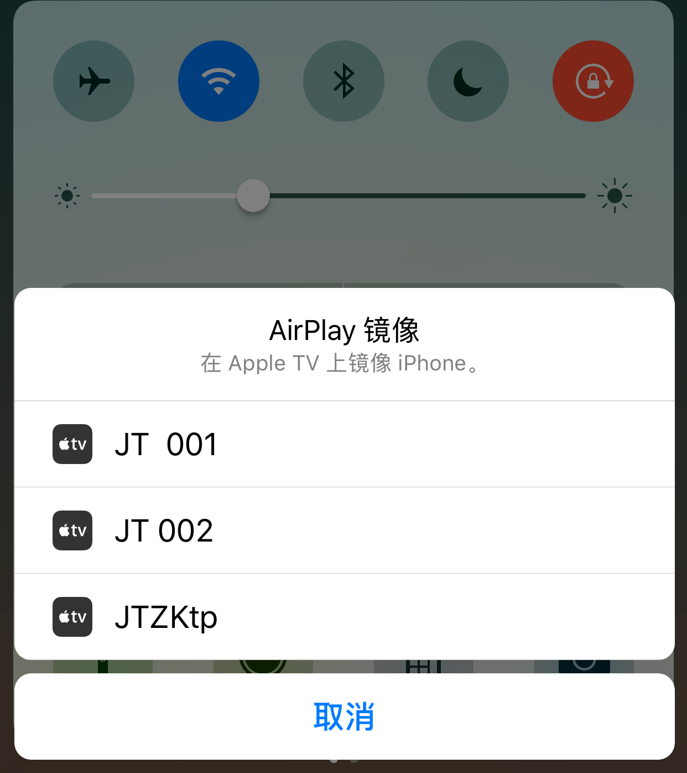
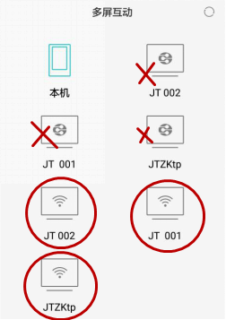
无线投屏
（手机版）
苹果用户
华为用户：选择所在的组
（点击带 标志的）
2：选择所在的组进行投屏 (安卓手机投屏效果受系统、手机性能等影响)

Slide 12
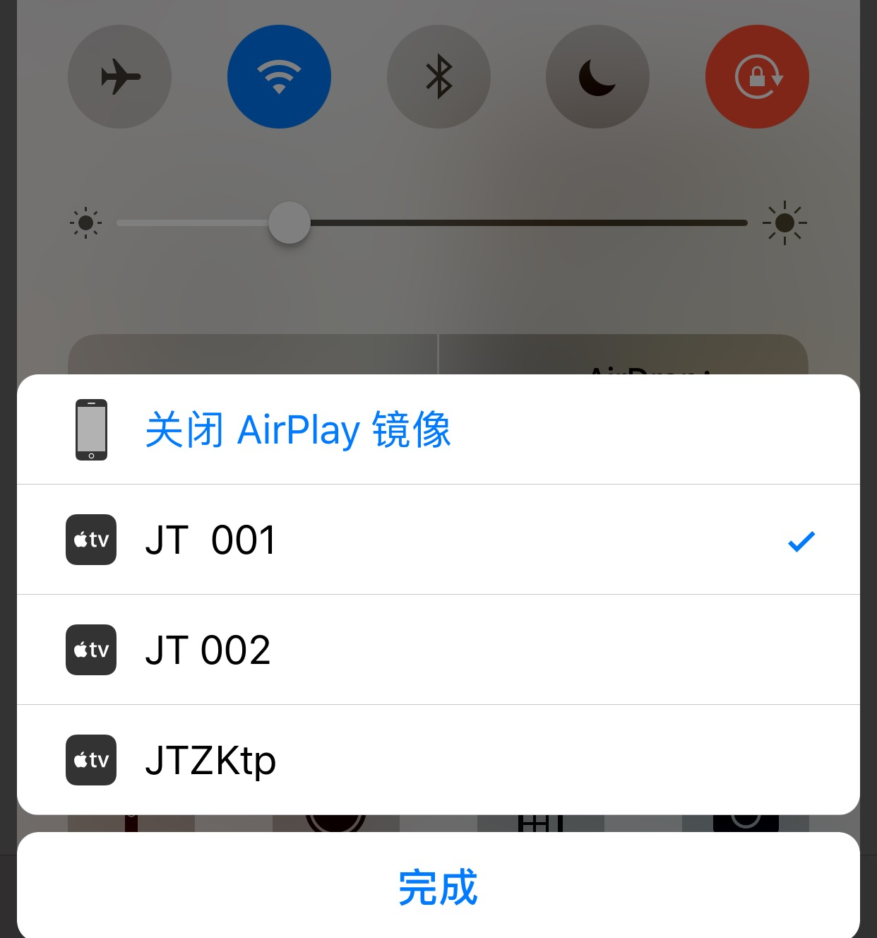
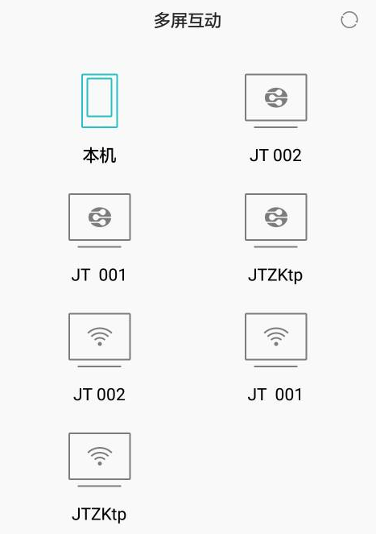
无线投屏
（手机版）
苹果用户
华为用户（点本机即可退出）
小米用户
3：退出投屏

Slide 13
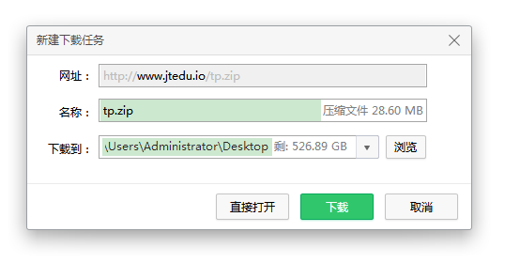
无线投屏
（笔记本Windows系统）
1：在浏览器输入网址: www.jtedu.io/tp.zip，跳出右图界面，点击下载，下载安装后可实现投屏。

Slide 14
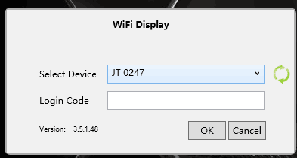
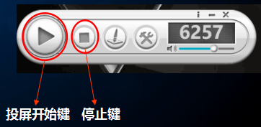
无线投屏
（笔记本Windows系统）
2：打开投屏软件，点击刷新按钮 ，选择所在组，并输入相应的CODE码（位于教室屏幕中），点击“ok”即出现最右图

Slide 15
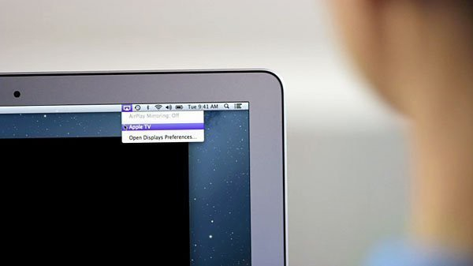
无线投屏
（macOS系统）
桌面右上角点击Airplay ，选择对应的投屏信号

Slide 16
注意点
1.笔记本投屏具有优先权，能将手机投屏挤掉。
2.如果手机具有横屏功能，投屏时亦可使用此功能，效果更佳。
3.安卓手机品牌不同、版本不同、性能不同，投屏效果不同。
4.苹果手机息屏后，手机系统程序会自动断开投屏，需重新投屏。

Slide 17
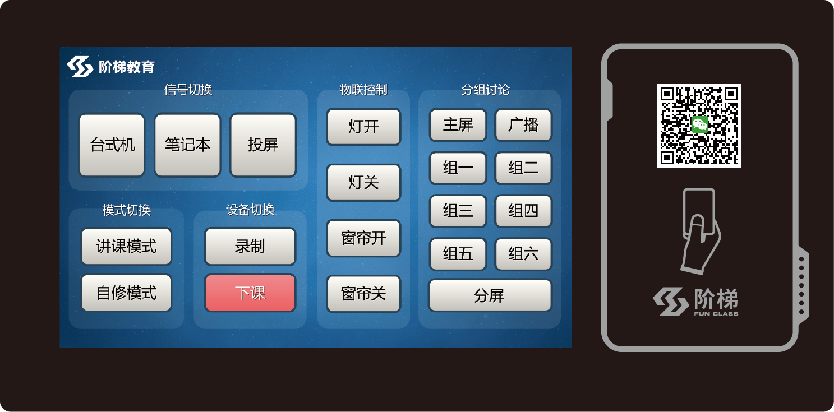
调屏和广播
1.按“组1”键可将第一小组屏的画面调到教室大屏；
2.按”广播”键可将教室大屏内容广播到所有小组屏；
3.按“主屏”键， 所有屏显示各自原来的画面。
4.在讲台的面板上，按“分屏”键，开启分屏功能；按“组一”键和“组二”键，可将组一和组二的画面调到大屏幕进行并排对比。

Slide 18
03
I课助教

Slide 19
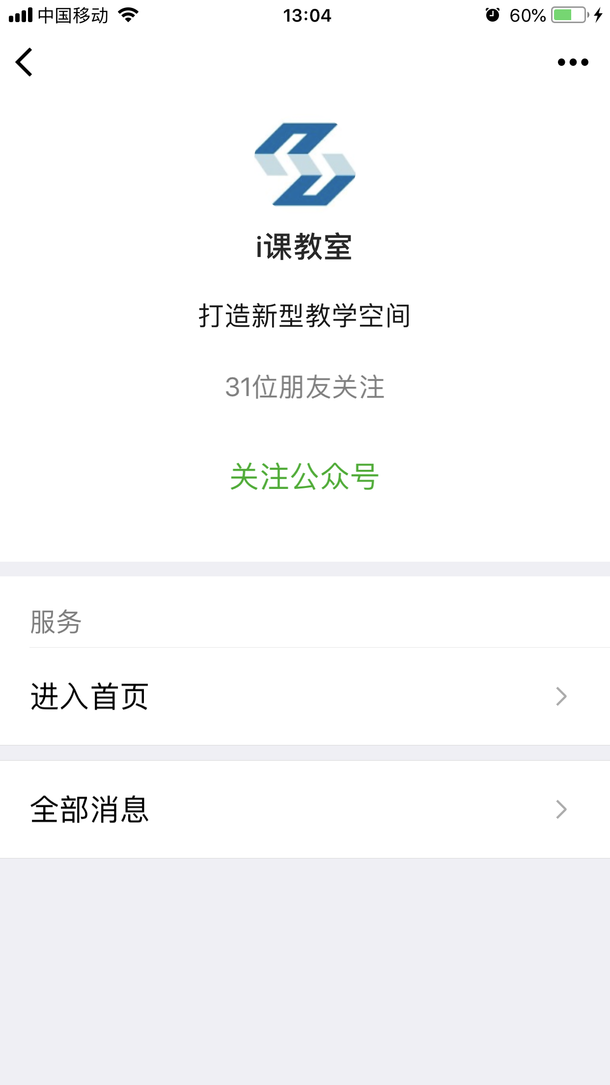
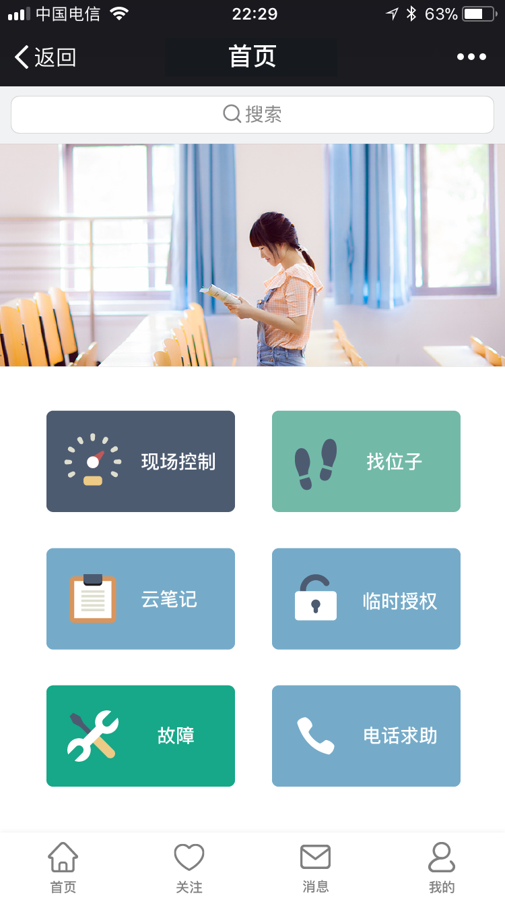
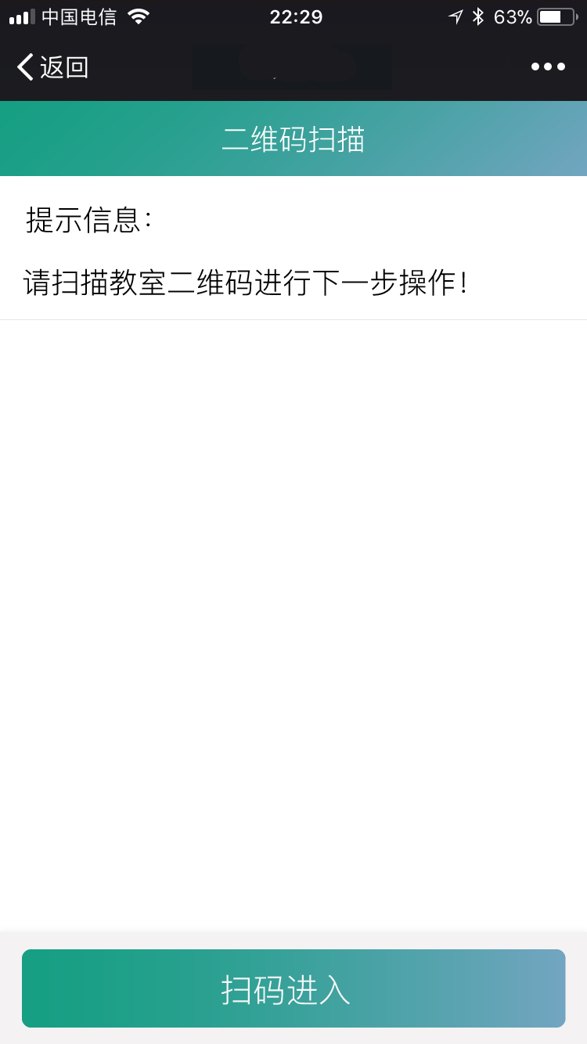
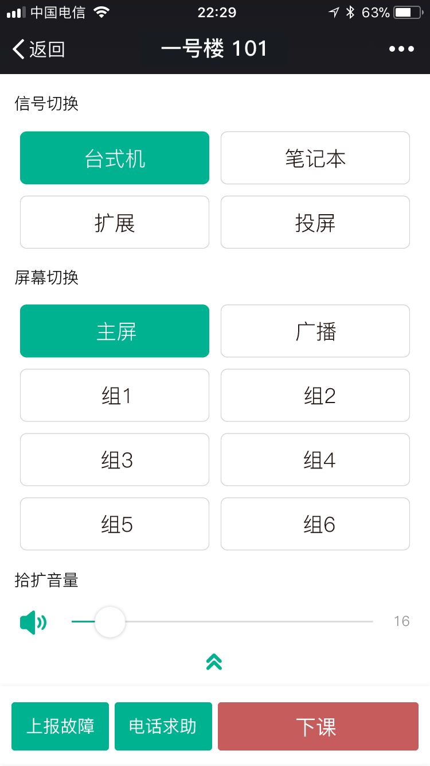
I课助教软件
1.关注微信公众号“i课教室”，点击“进入首页”
2.选择现场控制功能
3.扫码进入当前教室设备控制界面
4.可实现设备开关、调屏、广播、信号切换等。
现场控制：通过手机可实现设备开关、调屏、广播、信号切换等。

Slide 20
上海理工大学
谢谢！

